Slide 2
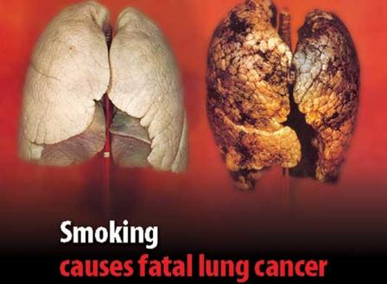
CANCER DE PULMON
BIENVENIDOS

Slide 3
En el mundo, el cáncer de pulmón es diagnosticado en aproximadamente 1,8 millones de personas
En nuestro país el cáncer de pulmón es la segunda causa de muerte en hombres y la cuarta en mujeres. El riesgo de cáncer es mayor en hombre que en mujeres
el riesgo de cáncer de pulmón incrementa con la edad y alrededor del 70 % de los casos nuevos se presenta después de los 65 años de edad, para ambos sexos

Slide 4
Principales causas de cáncer de pulmón
Cigarrillo 80%
Factores ambientales 15%
Factores genético 5%

Slide 5
FACTORES DE RIESGO
Edad (55 a 74 años)
Ser fumador activo de más de 30 paquetes por año o haber dejado fumar hace menos de 15 años.
exposición al asbesto. • Antecedentes familiares de cáncer o malignidad previamente diagnostic

Slide 6
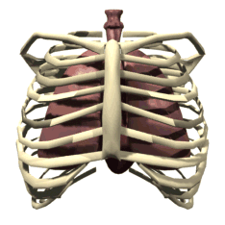
Clases de cáncer de pulmon
Ca de células pequeñas 20% de los casos
Ca de células no pequeñas. 85% radioterapia 50% dependiendo de este es el tratamiento inmonohistoquimica se analiza la mutacion

Slide 7
Atención y prestación de servicios
De acuerdo a estudios y el conocimiento de los especialistas clínicos, puede sugerir que en nuestro país el cáncer de pulmón se diagnostica mayoritariamente en estadios tardíos, con una supervivencia muy limitada. Esto, aunado al hecho de tratarse de pacientes en edad avanzada, con una alta prevalencia de comorbilidades, lo que sugieren consideraciones especiales en el diagnóstico y el tratamiento

Slide 8
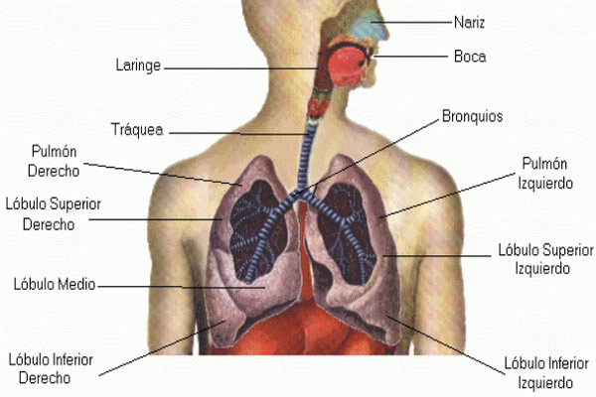
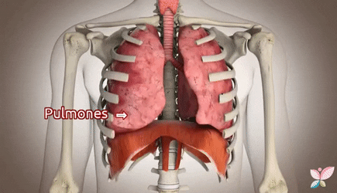
AQUÍ EN ESTE
ESPACIO
VA EL TÍTULO

Slide 9
ESTADIOS
Los estadios son la etapa en la que se encuentra el cancer en el momento de su deteccion, es importante conocer este, ya que asi se realiza su tratamiento, y se da un dictamen claro en tiempo
1-2 cx
l- 4
Tnm tratamiento
Numero de ganglios afectados
metastasis

Slide 10
DIAGNOSTICO
tac de torax
Rx de torax
Citologia de esputo
broncofibroscopia con lavado bronquial y broncoalveolar
cepillado bronquial y biopsias bronquiales y transbronquiales
ultrasonido endobronquial con biopsia aspirativa con aguja fina
gamagrafia

Slide 11
DIAGNOSTICO
El estado avanzado al diagnóstico, sumado a la edad avanzada, implican que se trata de pacientes con frecuentes comorbilidades lo que los hace candidatos a recibir cuidado paliativo desde el inicio

Slide 12
PERSONAL DE SALUD
en los equipos multidisciplinarios debe estar presente un especialista en cuidado paliativo, deben valorarse cuidadosamente los aspectos psicosociales que permitan un manejo más integral del paciente y su familia y debe reflexionarse sobre la comunicación asertiva, un aspecto crítico en los pacientes con cáncer.

Slide 13
parálisis del nervio laríngeo
paresia de las cuerdas vocales causando ronquera y tos.
adenopatías voluminosas en los ganglios hiliares y/o mediastinales,
La obstrucción de la vía aérea y del esófago por compresión del ganglio.
compresión de estructuras tales como pleura, nervios, vasos sanguíneos y la pared torácica
Dolor en tejidos blandos, costillas y de las vértebras
El síndrome de la vena cava se presenta con hinchazón de la cara y cuello.
edema facial y dilatación de las venas del cuello
Que sucede en el cuerpo

Slide 14
lobectomia. cirugia
quimioterapia disminuye el tumor paleativa estadio V
Radioterapia estadio I-II
Inmunoterapia
TRATAMIENTO

Slide 15
Tac de tórax
Secuela de tratamiento
Participar en asociaciones de pacientes
SEGUIMIENTO

Slide 16
HEIDY ARRIAGA
TERAPEUTA RESPIRATORIA
SECRETARIA DE SALUD PUBLICA Y SEGURIDAD SOCIAL

